Slide 1
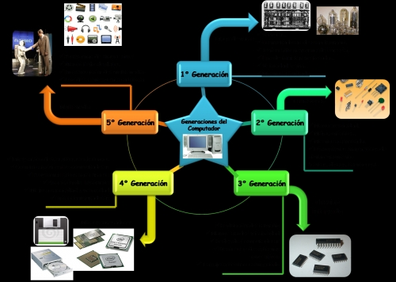
CÓMO MEJORAR LAS COMPETENCIAS DE LOS DOCENTES
Capítulo 7
CAPACIDAD DE USAR SIGNIFICATIVAMENTE LAS NUEVAS TECNOLOGÍAS DE LA INFORMACIÓN Y LA COMUNICACIÓN.

Slide 2
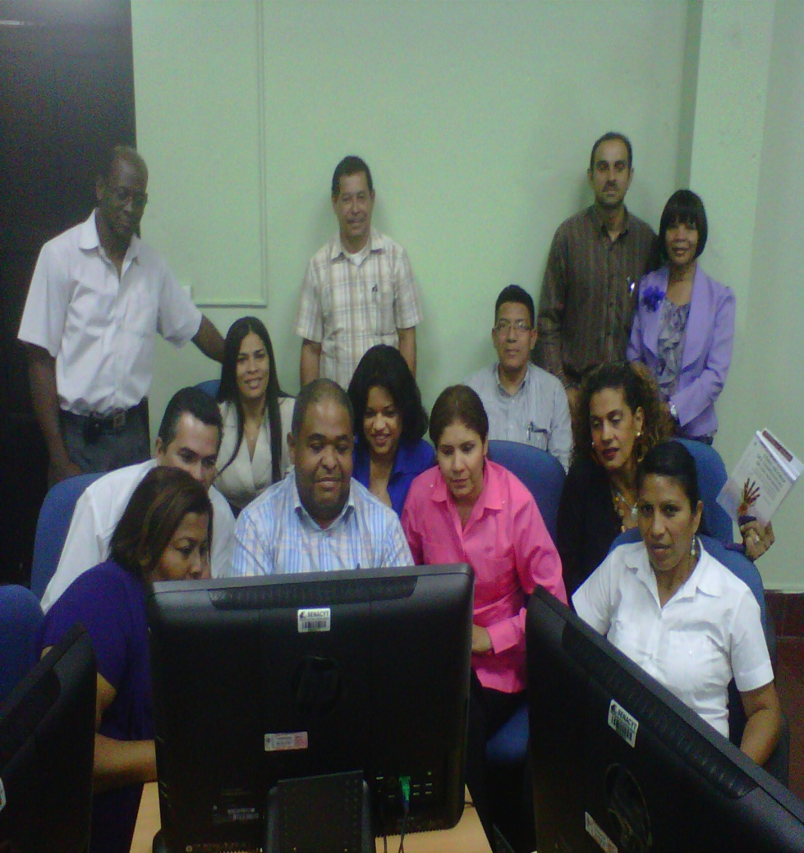
Equipo # 7
Integrantes:
Elizabeth Hernández
Ilka Rodríguez
Ulises Perea
Claudia De León
Ilka Velásquez
Eiglys Saucedo
Carlos González
Clemente Vergara
Javier Jaén
Iván Domínguez
Érida Morales
Elizabeth Williams
Julio Sánchez
Esther Torres
Lauro Patiño
Briseida de Batista

Slide 3
Pedagogía y nuevas tecnologías

Slide 4
Diez Ideas Fundamentales
¿Qué son las NTIC?: conjunto de herramientas, redes y servicios que incluyen los componentes de:
las telecomunicaciones,
la informática,
la tecnología audiovisual.

Slide 5
Diez Ideas Fundamentales
Las NTIC son afectadas por Factores:
Exógenos
Falta de equipamiento y mantenimiento.
Endógenos
Están relacionados con la falta de formación al docente.

Slide 6
Diez Ideas Fundamentales
Las NTIC están vinculadas directamente a la Sociedad Actual. (Delors, 1996: los nuevos desafíos del siglo XXI no pueden ganarse sin las personas, sin el profesorado, porque las NTIC, por sí solas, no son suficientes).

Slide 7
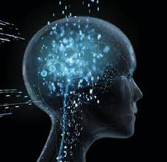
Diez Ideas Fundamentales
4.
Era de la Información y del Conocimiento.
5.
Las NTIC pueden ser consideradas como una Capacidad Instrumental y transversal

Slide 8
Diez Ideas Fundamentales
La Capacidad Instrumental puede quedarse en un uso básico.
La Capacidad Instrumental puede mejorarse pasando a un uso Innovador: redes de colaboración entre usuarios.

Slide 9
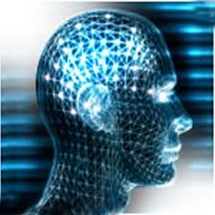
Diez Ideas Fundamentales
Las NTIC permiten la Transformación de los Modelos Cognitivos.

Slide 10
Diez Ideas Fundamentales
Ventajas de las NTIC:
Se integran transversalmente en el currículo
Aumenta la Motivación
Ahorro de Tiempo y esfuerzo
Aumento del Rendimiento y la Eficacia
Pensamiento menos lineal

Slide 11
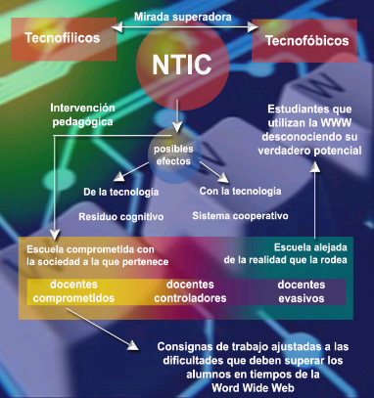
Diez Ideas Fundamentales
Es un reto aprender a utilizar los nuevos instrumentos y herramientas tecnológicas.

Slide 12
Propuestas concretas de la forma de aplicar estas ideas A nuestra labor docente
Capacitación a los Administrativos y docentes en el uso e integración de las NTIC a los procesos de aprendizaje ENTRE PARES.
Sustentar los resultados del primer punto basado en Estadísticas.
Integrar las NTIC a los procesos de aprendizaje.

Slide 13
Importancia de estas ideas en el proceso de transformación que estamos experimentando
Tener Disposición de continuar aprendiendo para estar a la vanguardia.
Para ser competente debemos desarrollar la capacidad del uso de la tecnología.
Permiten la creación de espacios para crear y construir conocimiento entre estudiantes y docentes.
Implican un proceso de socialización y de aprendizaje.
Es un apoyo a la práctica docente(motivación, tiempo, romper barreras…)

Slide 14
Competencias específicas-básicas, a partir del texto
En el tratamiento de la información y competencia digital.
Lingüística Comunicativa.
Pensamiento Lógico Matemático.
Conocimiento y la Interacción con el Mundo Físico.
Social y Ciudadana.
Aprender a Aprender.
Autonomía e Iniciativa Personal.

Slide 15
Reflexión para el Docente

Slide 16
BENDICIONES…
SU ATENCIÓN HA CONTRIBUIDO AL ÉXITO DE NUESTRA PRESENTACIÓN .

